Slide 1
Офисные приложения для педагога
Курсы повышения квалификации
Сергеев Алексей Николаевич, ВГСПУ
6 апреля 2016 г.

Slide 2
Microsoft Office
Word
Excel
Power Point
…

Slide 3
Версии MS Office
…
2003
2007
2010
2013
2016

Slide 4
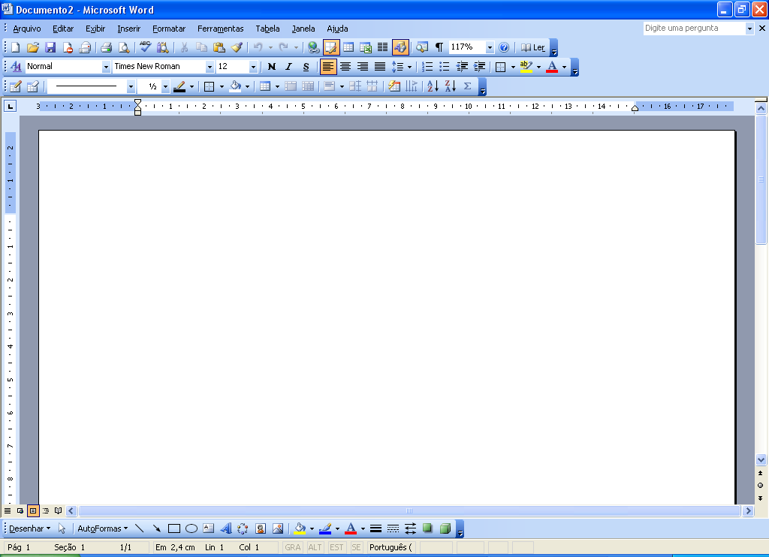
2003

Slide 5
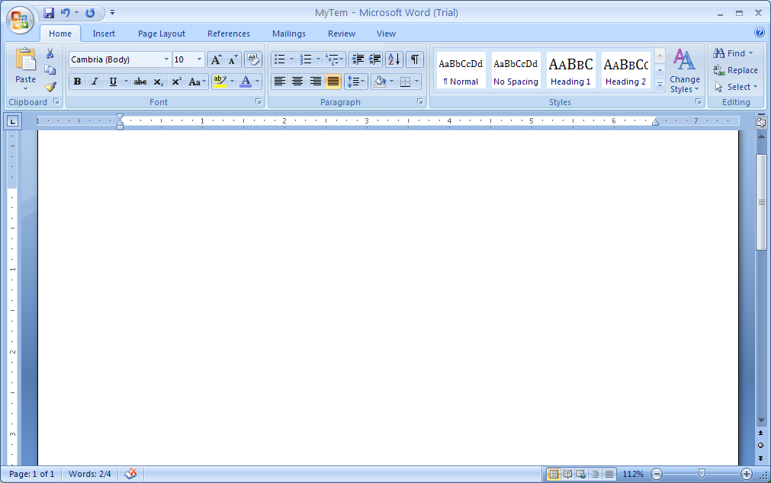
2007

Slide 6
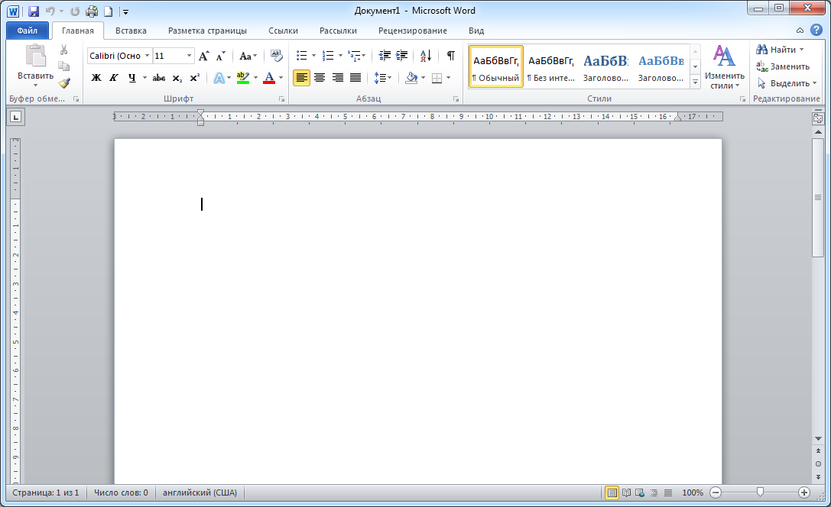
2010

Slide 7
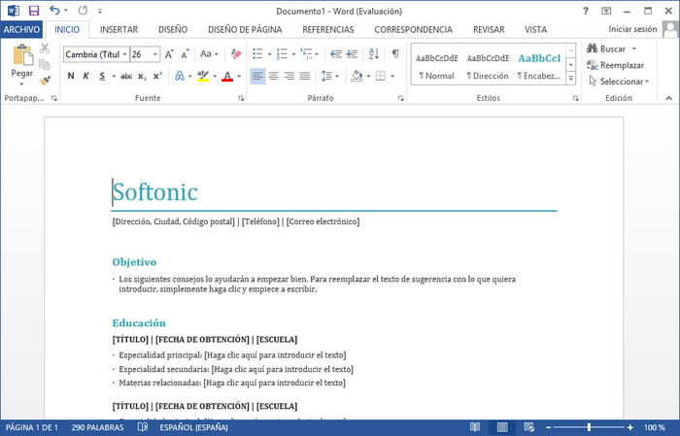
2013

Slide 8
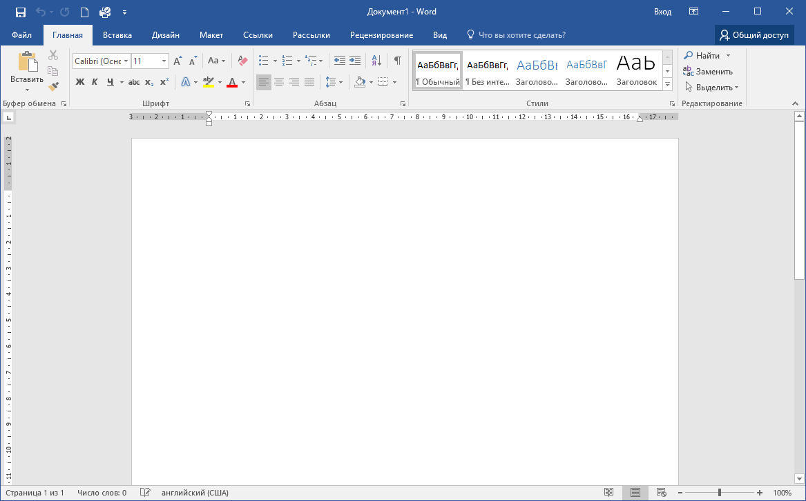
2016

Slide 9
Форматы файлов MS Office
doc, xls, ppt – (97-2003)
docx, xlsx, pptx
pdf

Slide 10
Лицензирование
Версии для дома и бизнеса
Особые решения для образования
Подписка (Office 365)

Slide 11
Онлайн-версия
http://office.com
бесплатно

Slide 12
Альтернативы MS Office
OpenOffice
WordPad
Документы Google (онлайн)

